Slide 1
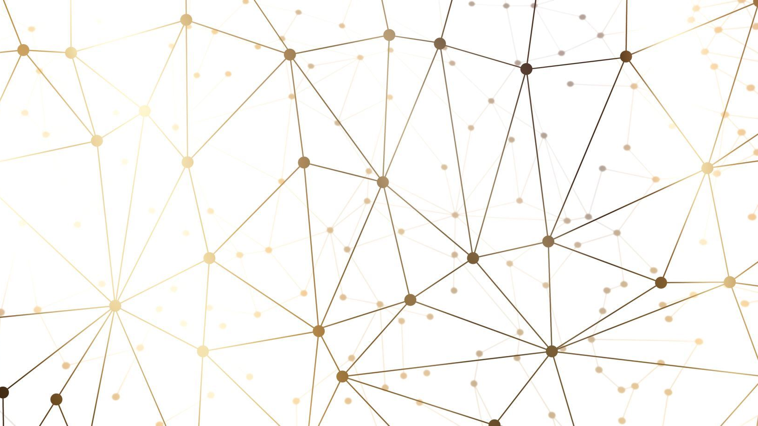
Trinties jėga
Vytautė Vilkiūtė 8kl.

Slide 2
Turinys
1) Kas yra trintis?
2) Rimties trintis
3) Slydimo trintis
4) Riedėjimo trintis
5) Trinties nauda

Slide 3
Turinys
6) Trinties žala
7) Bandymo aprašymas
8) Bandymo nuotraukos
9) Testas
10) Testo atsakymai

Slide 4
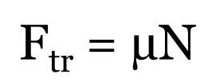
Kas yra trintis?
Jėga, kuri atsiranda kūnų sąlyčio vietoje ir trukdo vienam iš jų pajudėti ar judėti kito paviršiumi, vadinama trinties jėga.

Slide 5
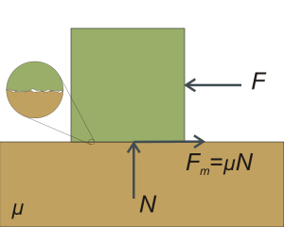
Rimties trintis
Rimties trinties jėga, kitaip vadinama statinės
trinties jėga, veikia tarp nejudančių kūnų.

Slide 6
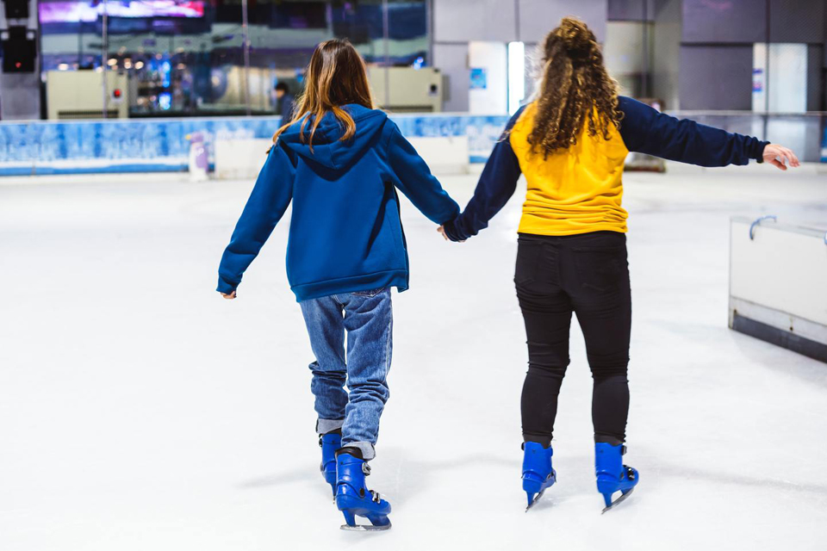
Slydimo trintis
Slydimo trintis atsiranda vienam kūnui šliaužiant kito kūno paviršiumi.

Slide 7
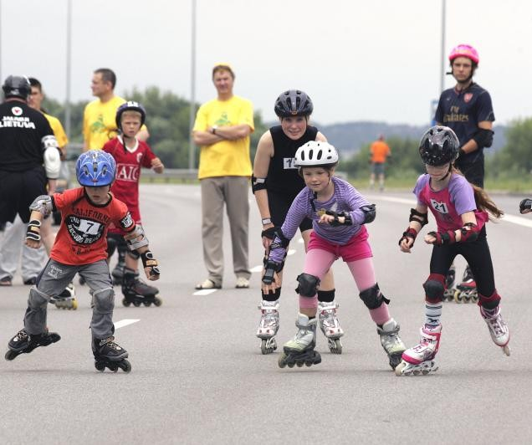
Riedėjimo trintis
Riedėjimo trintis atsiranda vienam kūnui riedant kito kūno paviršiumi. Ji įprastai yra mažesnė nei slydimo trintis.

Slide 8
Trinties nauda
Trintis tarp gyvūnų kojų ir žemės palengvina bėgimą ir vaikščiojimą.
Trintis tarp kelio ir automobilio padangų padeda vairuotojui kontroliuoti transporto priemonės greitį.
Mūsų pirštų ir delnų odos keteros leidžia mums užčiuopti ir laikyti daiktus dėl trinties.

Slide 9
Trinties žala
Jis priešinasi judesiui, tai yra, priešinasi judesiui, todėl judėti reikia daugiau energijos.
Besitrinantys daiktai sudyla.
Dėl trinties mašinose atsiranda triukšmas.

Slide 10
Bandymo aprašymas
Paimkime knygą ir trintuką. Uždėjus trintuką ant knygos viršūnės jis nejudės. Kai po truputį keliame knygos viršų aukštyn ir tam tikrame aukštyje trintukas pradeda slysti žemyn.
Kodėl iš pradžių keliant knygą trintukas neslydo?
Nes buvo didelė trintis ir trintukas dėl jos negalėjo pajudėti.

Slide 11
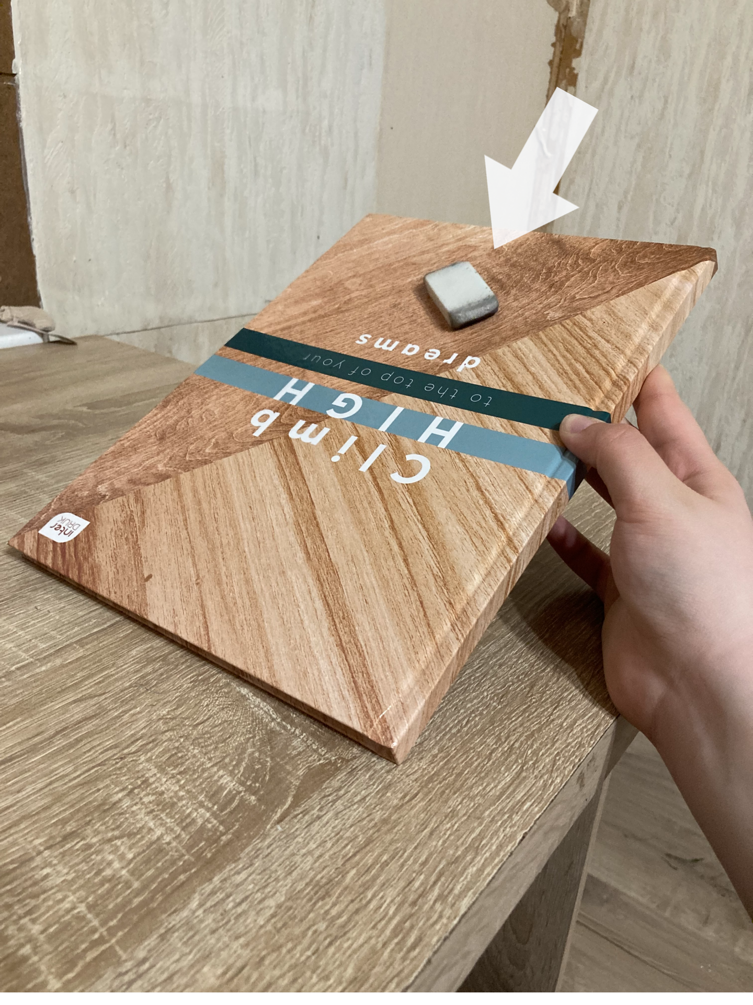
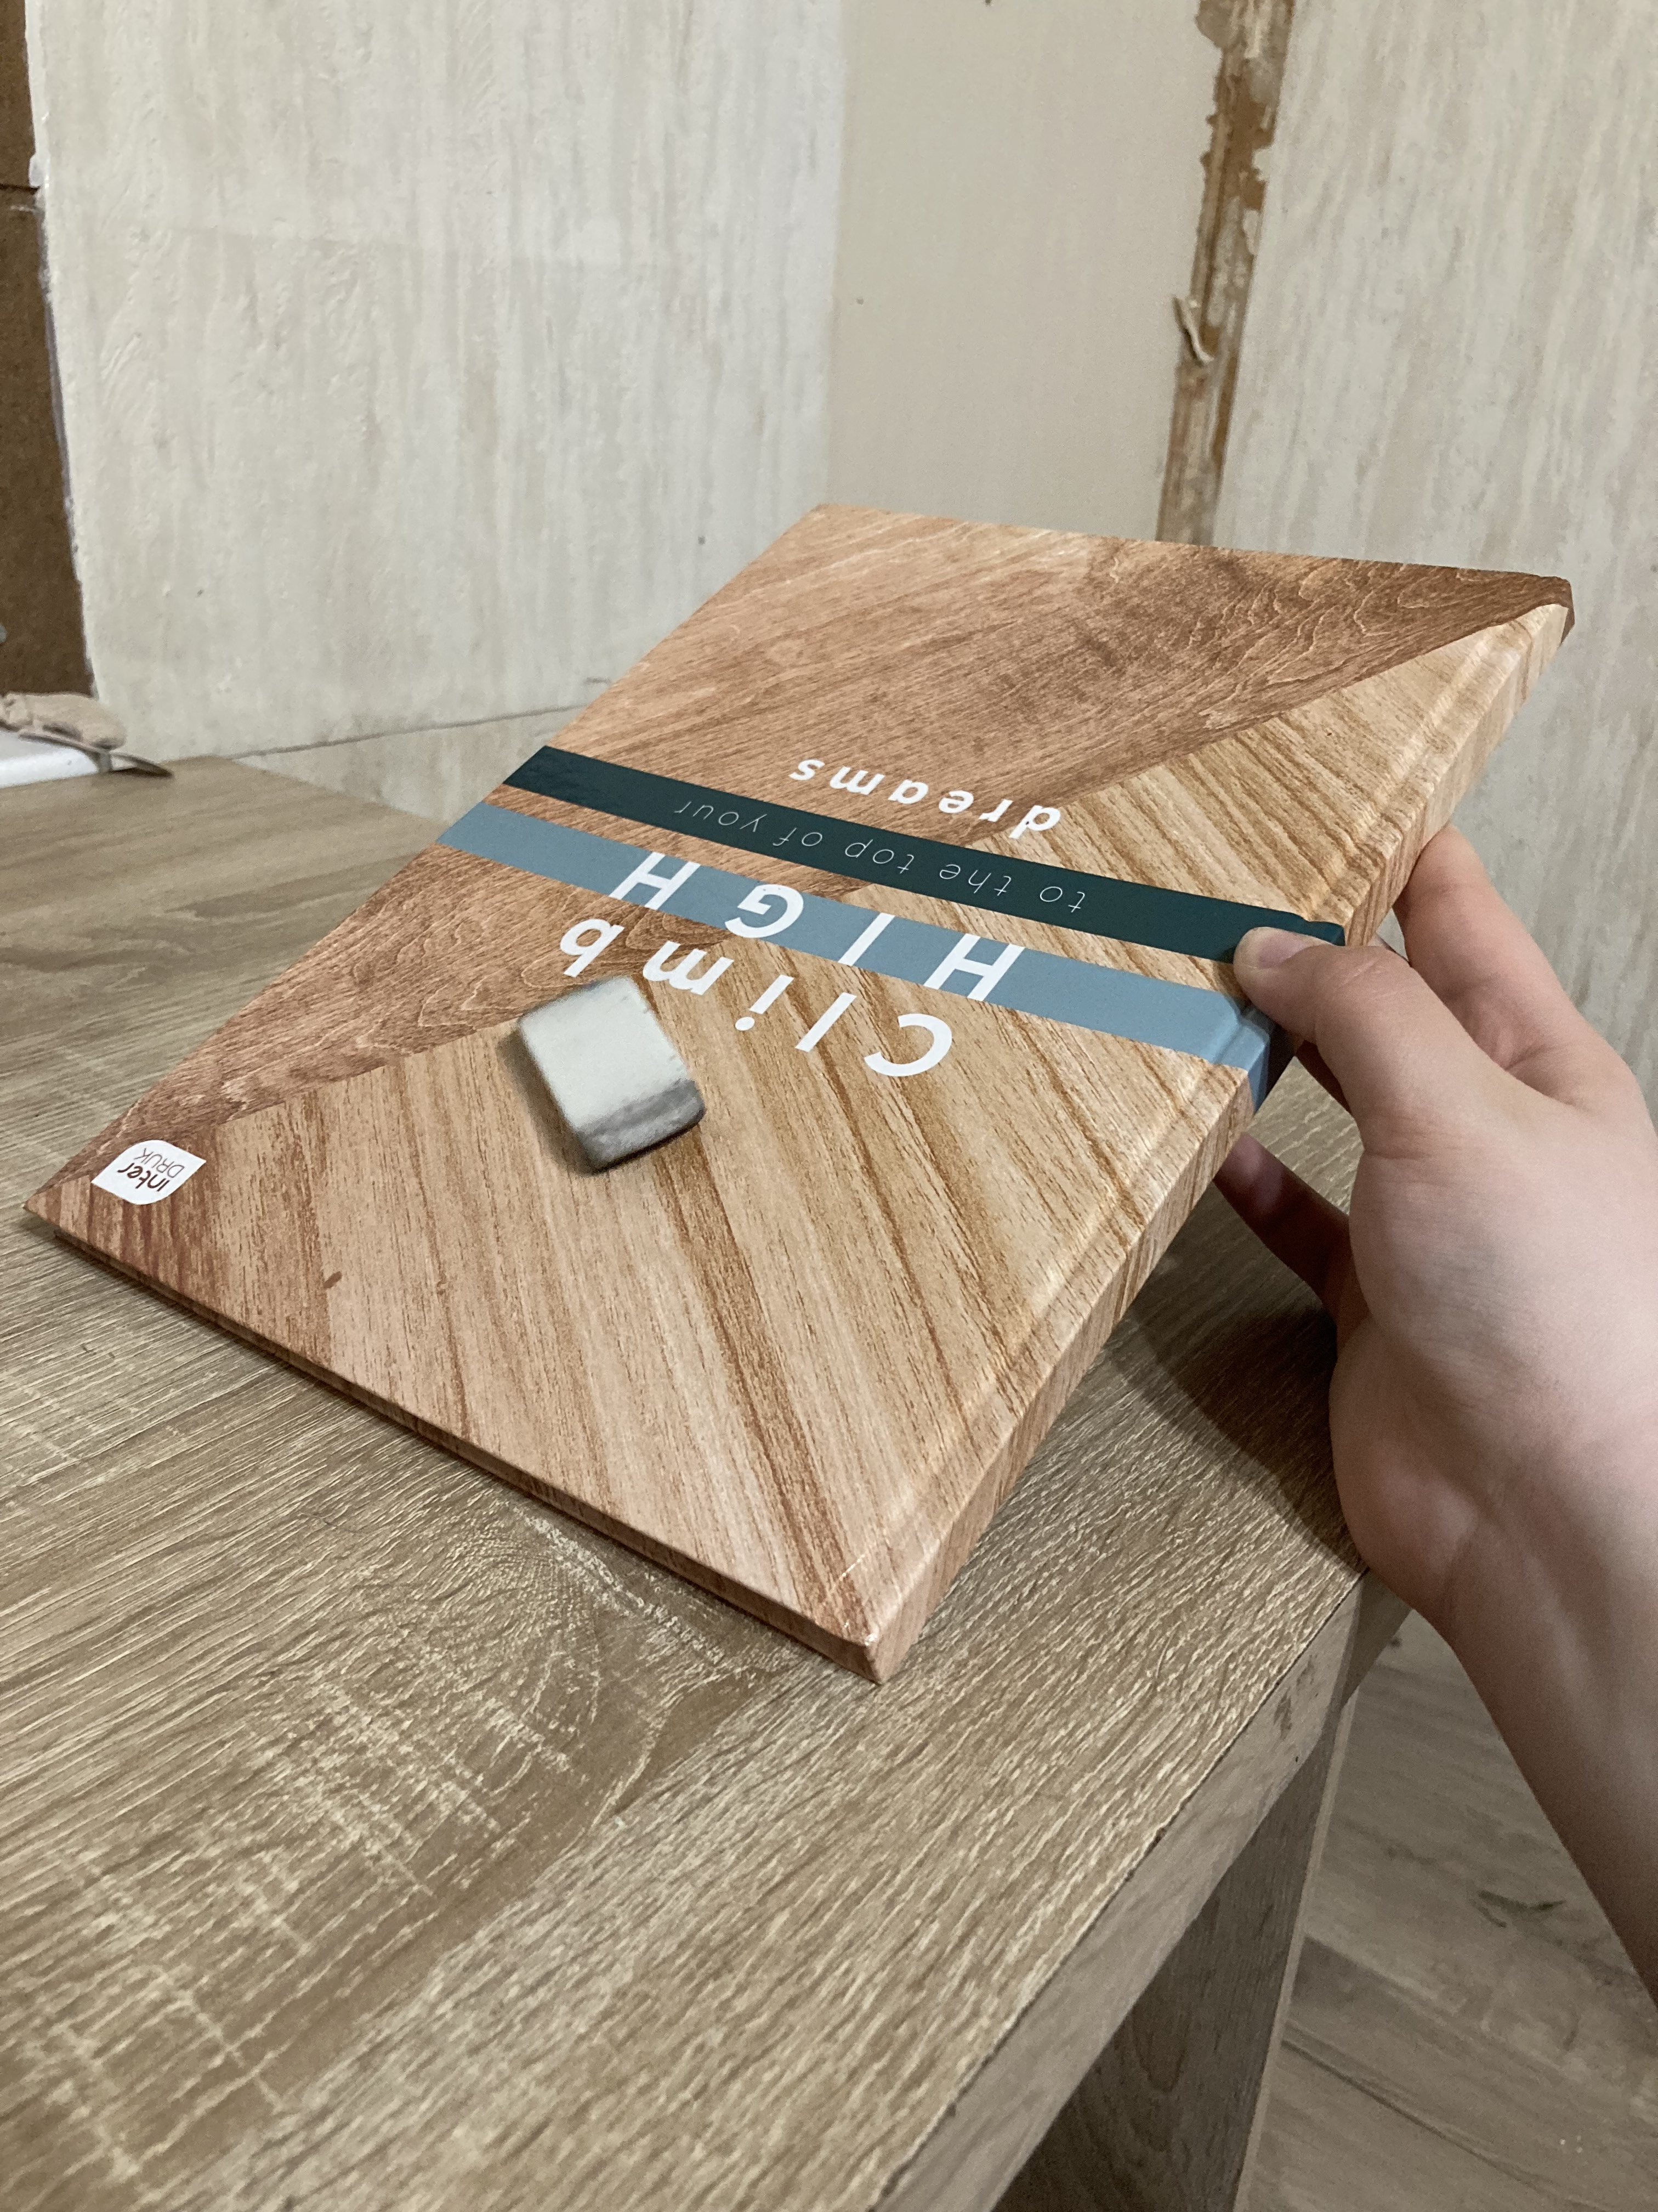
Bandymo nuotraukos

Slide 12
Testas
Kodėl reikalingi ant padangų protektoriai?
Kodėl sunku rankose išlaikyti gyvą žuvį?
Ar reikės panaudoti dinanometrą norint apskaičiuoti trintį?

Slide 13
Testo atsakymai
Kad padidintų trintį ir būtų mažesnė rizika avarijoms
Žuvis yra slidi ir dėl to yra labai maža trintis.
Taip, nes formulėje yra N, niutonai, kuriuos reikia nustatyti.

Slide 14
Ir su testo atsakymais atėjo pabaiga. Noriu padėkoti, kad peržiūrėjote mano skaidres.
Ačiū

